Slide 1
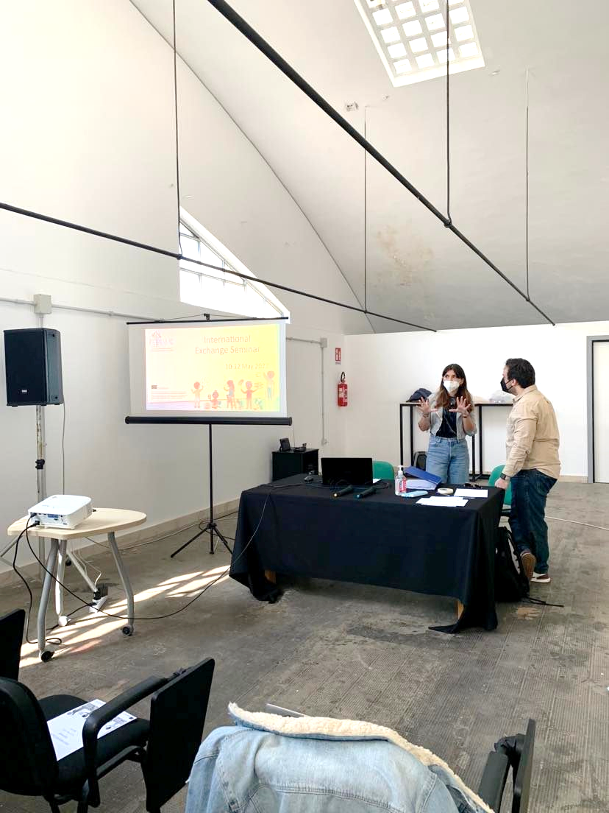
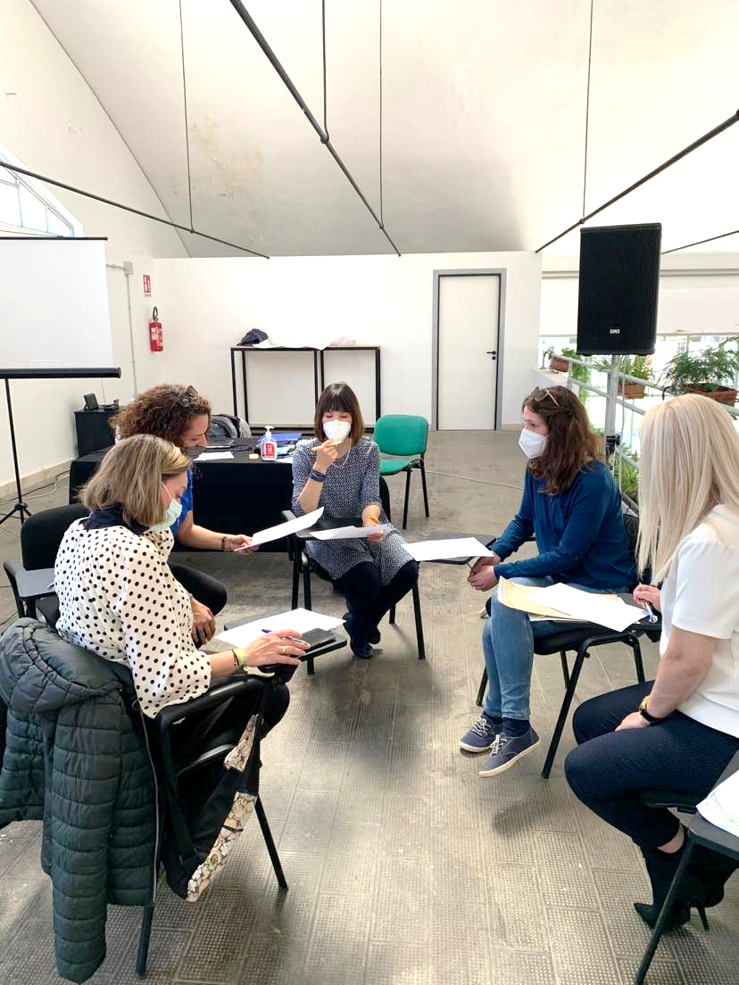
Ενημερωτικo δελτiο τεyχος 2
Μaιος 2022
Πρόγραμμα καθοδήγησης
Από την αρχή του έτους, όλες οι χώρες-εταίροι (δηλαδή η Ελλάδα, η Κύπρος, η Αυστρία, η Ισπανία και η Ιταλία) επέλεξαν τέσσερα σχολεία δευτεροβάθμιας εκπαίδευσης για να συνεργαστούν για το πρόγραμμα καθοδήγησης.
Λαμβάνοντας υπόψη τη δυναμική σχέση της καθοδήγησης, ένας μέντορας, ο οποίος είναι καλά ενσωματωμένος στο εκπαιδευτικό σύστημα της χώρας, αντιστοιχίζεται με έναν καθοδηγούμενο. Ο στόχος είναι να βοηθηθούν οι νεοαφιχθέντες μετανάστες σε εκπαιδευτικό και πολιτισμικό επίπεδο να αισθανθούν ενταγμένοι.
Διεθνές Σεμινάριο Ανταλλαγής Εμπειριών
Εκπαιδευτικοί και μαθητές (μέντορες και υπότροφοι) που συμμετείχαν στο πρόγραμμα, συμμετείχαν στο Διεθνές Σεμινάριο στο Παλέρμο, το οποίο διήρκεσε 3 ημέρες (10-13 Μαΐου 2022). Όλοι είχαν την ευκαιρία να γνωριστούν από κοντά.
Οι μαθητές έμαθαν περισσότερα για το ρόλο τους ως μέντορες και mentees, μίλησαν για τα συναισθήματα και τις σκέψεις τους σχετικά με το mentoring. Οι εκπαιδευτικοί αμφισβήτησαν τις προκαταλήψεις τους σχετικά με το mentoring και συζήτησαν τα διαφορετικά εκπαιδευτικά συστήματα στην Ιταλία, την Αυστρία, την Κύπρο, την Ελλάδα και την Ισπανία. Επιπλέον, όλοι έμαθαν και αμφισβήτησαν τις σκέψεις τους σχετικά με τη διαφορετικότητα και την ενσωμάτωση παίζοντας διάφορες δραστηριότητες που διοργάνωσε το CESIE.

Slide 2
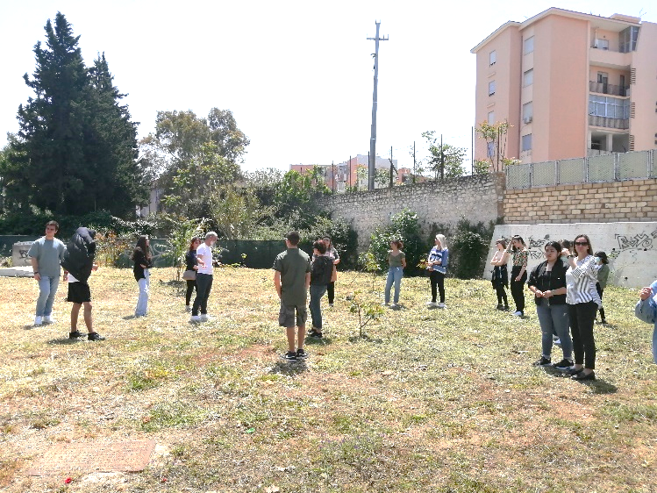
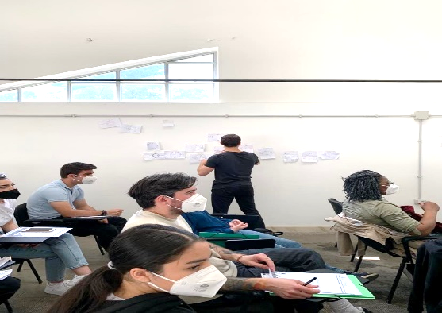
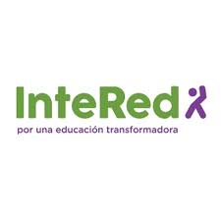
Επόμενο Βήμα: Προηγούμενο Εργαλείο αξιολόγησης
Μετά το Διεθνές Σεμινάριο Ανταλλαγών στο Παλέρμο, οι εταίροι είχαν την ευκαιρία να συναντηθούν για πρώτη φορά πρόσωπο με πρόσωπο. Πιο συγκεκριμένα, συζήτησαν για την κατάσταση στην Ουκρανία και τόνισαν την ανάγκη να βοηθηθούν οι νεοαφιχθέντες μετανάστες να νιώσουν ότι εντάσσονται στη χώρα υποδοχής.
Επιπλέον, ένα από τα επόμενα βήματα του έργου είναι να ξεκινήσει το εργαλείο προηγούμενης αξιολόγησης. Το εργαλείο προηγούμενης αξιολόγησης αξιολογεί τις προηγούμενες γνώσεις και δεξιότητες των νεοαφιχθέντων μεταναστών, προκειμένου οι εκπαιδευτικοί να γνωρίζουν το επίπεδο γνώσεων των μαθητών. Αυτό θα είναι χρήσιμο, κυρίως για τους εκπαιδευτικούς, ώστε να προσαρμόσουν το αντικείμενό τους στις ανάγκες και τα κενά των μαθητών.
Κοινοπραξία
.
FEINAMC στο Facebook
Ακολουθήστε μας !
Αριθμός έργου: 621545-EPP-1-2020-1-ES-EPPKA3-IPI-SOC-IN
Η υποστήριξη της Ευρωπαϊκής Επιτροπής για την παραγωγή της παρούσας δημοσίευσης δεν συνιστά έγκριση του περιεχομένου, το οποίο αντικατοπτρίζει τις απόψεις μόνο των συγγραφέων, και η Επιτροπή δεν μπορεί να θεωρηθεί υπεύθυνη για οποιαδήποτε χρήση των πληροφοριών που περιέχονται σε αυτήν.
https://feinamc.eu/

